Slide 1
Generální dodavatel technologií pro tunelový komplex Blanka
Ing. Ladislav Balšán
ČKD PRAHA DIZ, a.s.
vedoucí komplexních zkoušek TKB

Slide 2
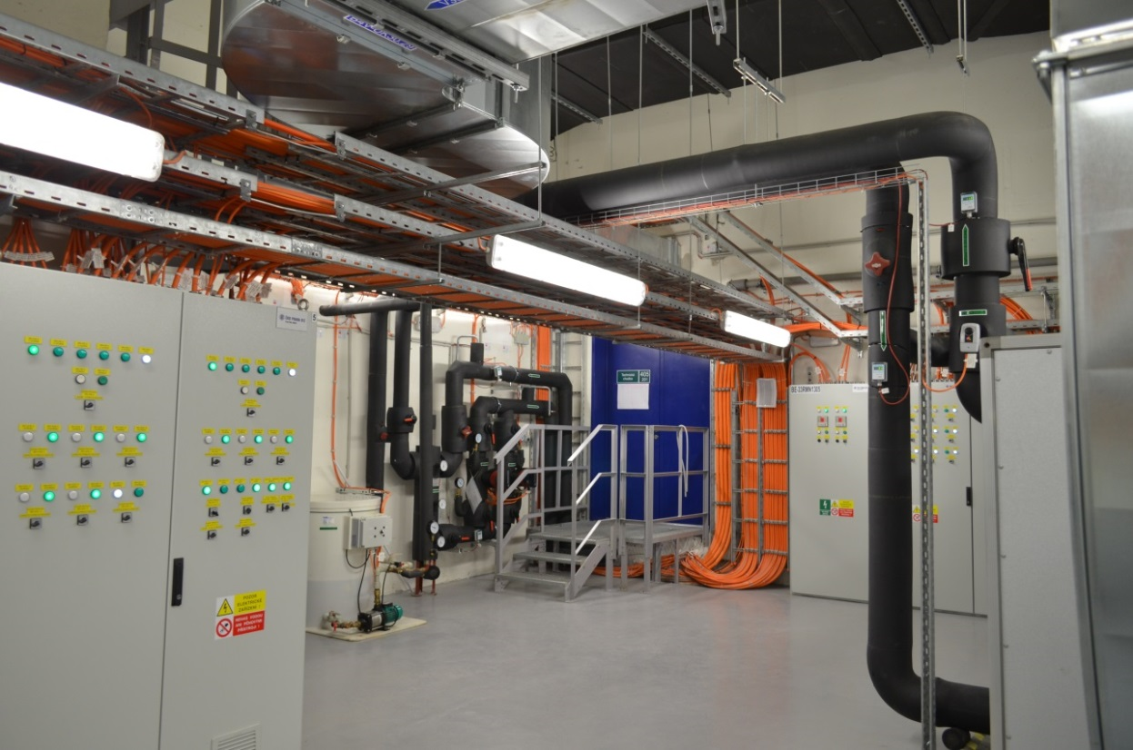
KOMPLETNÍ DODÁVKY TECHNOLOGIÍ
VÝSTAVBA TUNELOVÉHO KOMPLEXU BLANKA
od zařízení pro dodávky energií, vzduchotechniky, řízení tunelu až po dopravní značení a světelnou signalizaci
v prvních úsecích práce zahájeny v lednu 2012, montáž zařízení a technologií dokončena na začátku podzimu 2014
pak zkoušení celého systému a regulace, opakovalo se od léta 2015 po výměně poničených kabelů

Slide 3
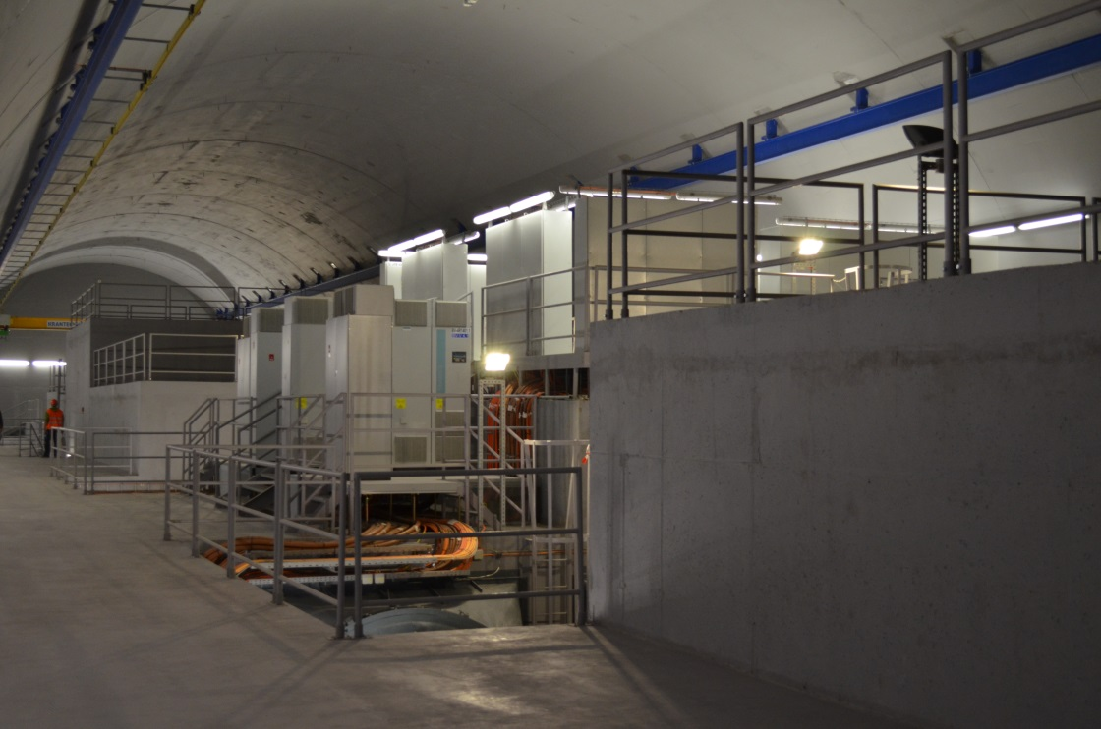
CELKEM 6 TECHNOLOGICKÝCH CENTER
VÝSTAVBA TUNELOVÉHO KOMPLEXU BLANKA
2 výdechové objekty požárního větrání
důležité systémy v celém TKB jsou řešeny jako redundantní – tzn. zdvojené
řízení tunelu (2 vedlejší velíny uvnitř tunelu, 2 velíny pro standardní řízení SAT, HDŘÚ)

Slide 4
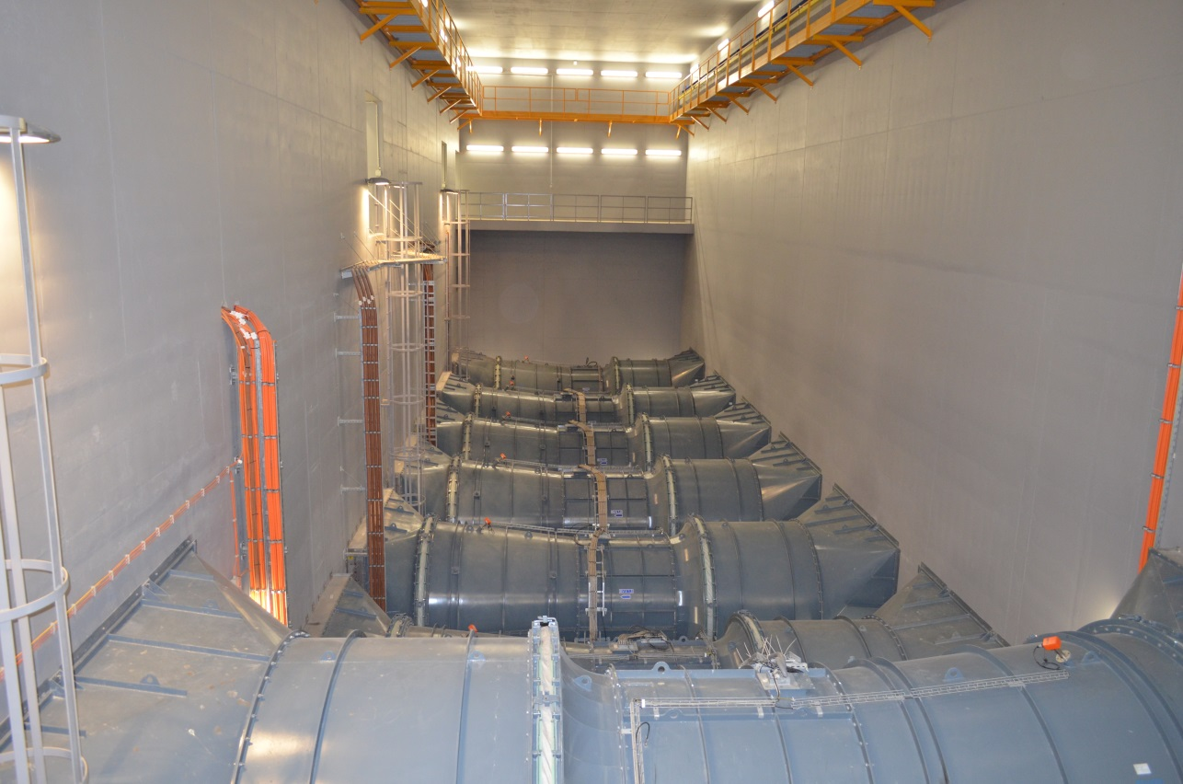
VZDUCHOTECHNIKA
VÝSTAVBA TUNELOVÉHO KOMPLEXU BLANKA
celkem 5 strojoven vzduchotechniky, hlavní strojovna pod Letnou:
největší vyražený prostor v pražském podzemí (průměr 20 m, délka 130 m, nad ní 25 m masivu)
zde ventilátory k odvodu vzduchu, běžný provoz i při možném požáru (nejvíce jich je 11 pod Letnou)

Slide 5
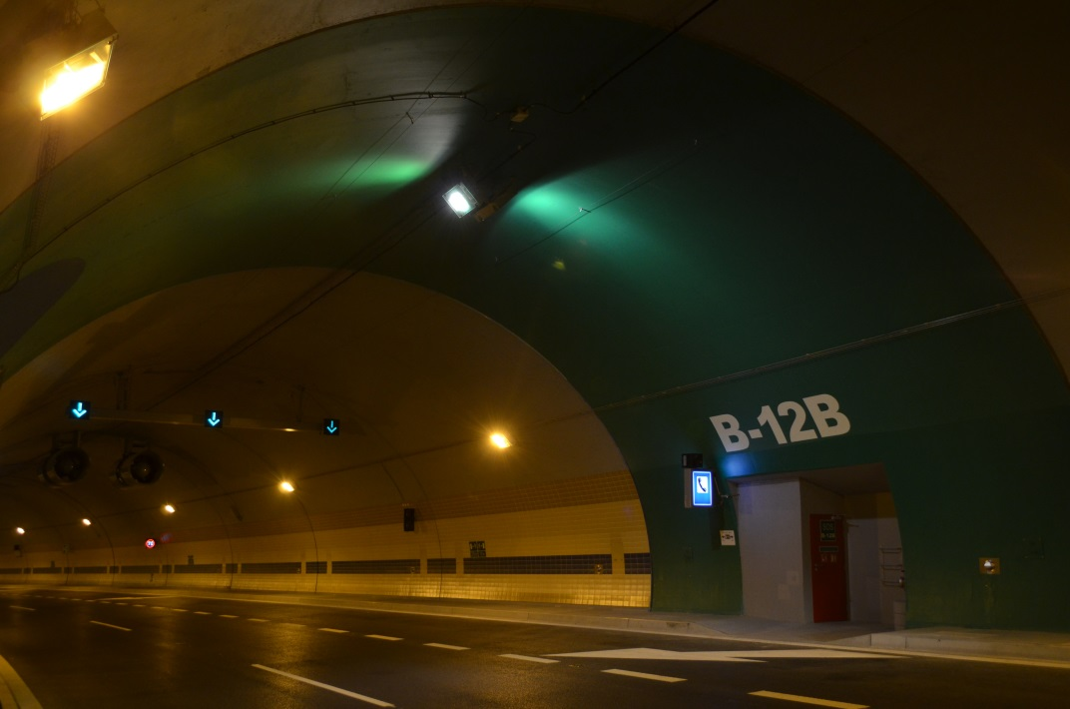
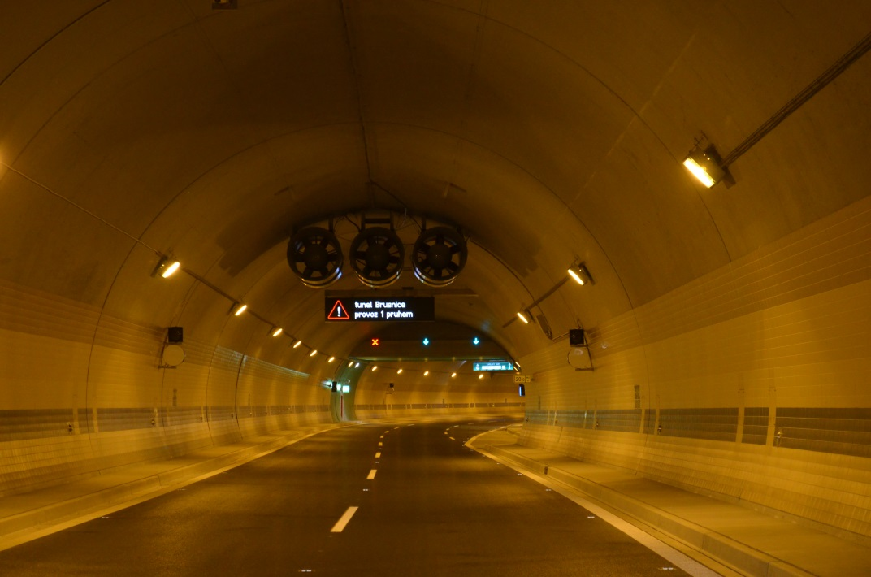
OSVĚTLENÍ
VÝSTAVBA TUNELOVÉHO KOMPLEXU BLANKA
zajišťuje bezpečnost, uživatelskou pohodu
hlavní a nouzové osvětlení tunelu a pomocných prostor, dopravní vodící osvětlení na rampách
akomodace, osvětlení SOS kiosků a únikových východů zvýšenou intenzitou

Slide 6
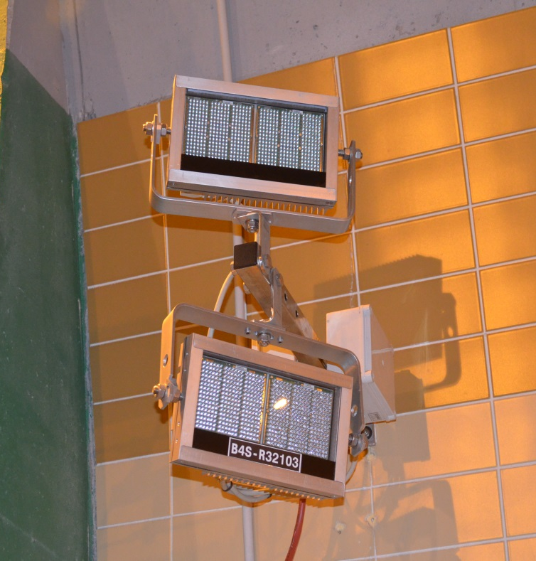
KAMEROVÝ SYSTÉM, ROZHLAS, MĚŘÍCÍ ČIDLA
VÝSTAVBA TUNELOVÉHO KOMPLEXU BLANKA
vlastní uzavřený TV okruh (300 kamer, mj. s videodetekcí požáru, rozpoznání pomalu jedoucího vozidla, chodce v tunelu, vozidla v protisměru, stojícího vozidla, překážky ve vozovce)
detekce kouře čidly Fireguard, elektrická požární signalizace s fibrolaserovým detekčním kabelem
úsekové měření rychlosti (radary) včetně detekce nebezpečného nákladu, vlastní rozhlas

Slide 7
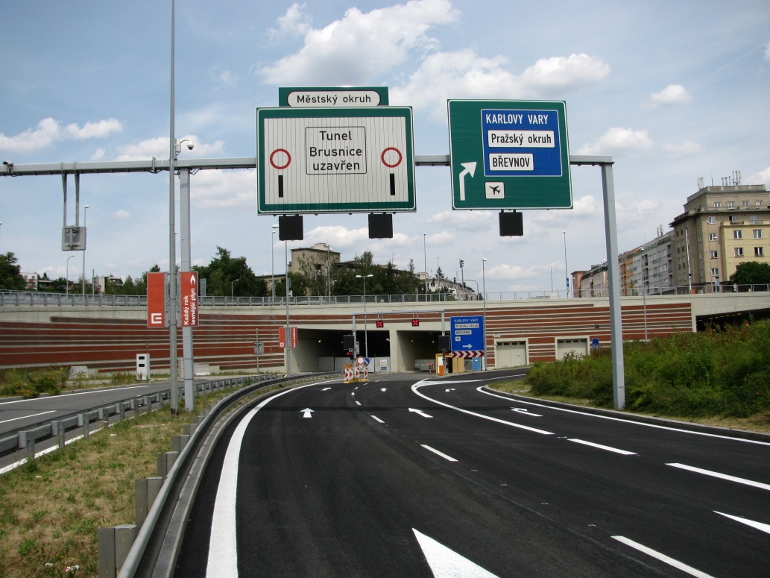
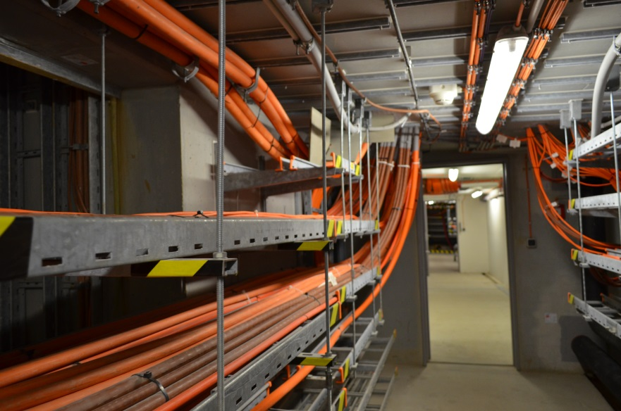
DALŠÍ ZAJÍMAVÁ DATA
VÝSTAVBA TUNELOVÉHO KOMPLEXU BLANKA
instalováno celkem 924 technologických zařízení pro značení a řízení provozu
118 velkoformátových dopravních značek a informačních tabulí
284 ks značení pruhové signalizace, 522 ks podpůrných značek a zařízení, přes 1000 km kabelů

